Slide 1

NEW SOUTH AMERICA SCHOOL
INFORMATICS
8
Ñaëng Höõu Hoaøng

Slide 2
PRACTICAL EXERCISE 7
XỬ LÍ DÃY SỐ TRONG CHƯƠNG TRÌNH
Thời gian 2 tiết

Slide 3


EXERCISE 1
Viết chương trình nhập điểm của các bạn trong lớp. Sau đó in ra màn hình số bạn đạt kết quả học tập loại giỏi, khá, trung bình và kém (theo tiêu chuẩn từ 8.0 trở lên đạt loại giỏi, từ 6.5 đến 7.9 đạt loại khá, từ 5.0 đến 6.4 đạt trung bình và dưới 5.0 xếp loại kém)

Slide 4
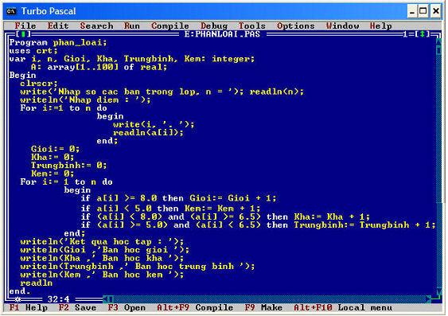
Thực hiện:
Khởi động Pascal. Gõ chương trình sau và tìm hiểu ý nghĩa của từng câu lệnh trong chương trình

Slide 5
Thực hiện:
Lưu chương trình với tên PHANLOAI.PAS.
Dịch và chỉnh sửa các lỗi gõ, nếu có.
Chạy chương trình

Slide 6

EXERCISE 2
Bổ sung và chỉnh sửa chương trình trong exercise 1 để nhập hai loại điểm Toán và Ngữ văn của các bạn, sau đó in ra màn hình điểm trung bình của mỗi bạn trong lớp ?
Công thức:
Điểm trung bình = (điểm Toán + điểm Ngữ văn)/2
Điểm trung bình của cả lớp theo từng môn Toán và Ngữ văn

Slide 7
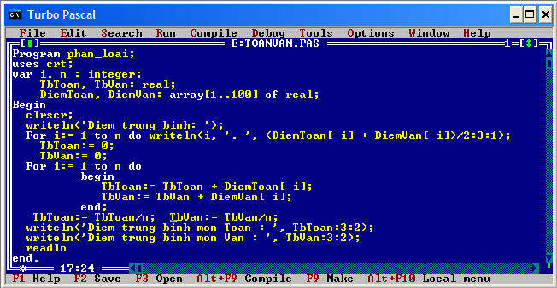
Thực hiện:
Khởi động Pascal. Gõ chương trình sau và tìm hiểu ý nghĩa của từng câu lệnh trong chương trình

Slide 8
Thực hiện:
Lưu chương trình với tên DIEMTRUNGBINH.PAS.
Bổ sung các câu lệnh trên vào vị trí thích hợp trong chương trình.
Thêm các lệnh cần thiết.
Dịch và chạy chương trình với các số liệu thử được nhập từ bàn phím. Quan sát kết quả nhận được trên màn hình.

Slide 9
MEMORIZE
Cú pháp khai báo biến mảng trong Pascal có dạng
Var <tên biến mảng>: array[<chỉ số đầu>..<chỉ số cuối>] of <kiểu phần tử>;
Chỉ số đầu, chỉ số cuối: là các hằng hoặc biểu thức nguyên.
Chỉ số đầu ≤ chỉ số cuối
Giữa hai chỉ số là dấu ..
Kiểu phần tử: kiểu của các phần tử mảng
Tham chiếu tới phần tử của mảng:
<Tên biến mảng> [chỉ số]

Slide 10

Bài học đã
KẾT THÚC
Thân ái chào các em
Thực hiện tháng 10 năm 2008
E_mail: dhhoang03@yahoo.co.uk

